Slide 1
MARIMBA
Idiofon drewniany
o określonej wysokości dźwięku

Slide 2
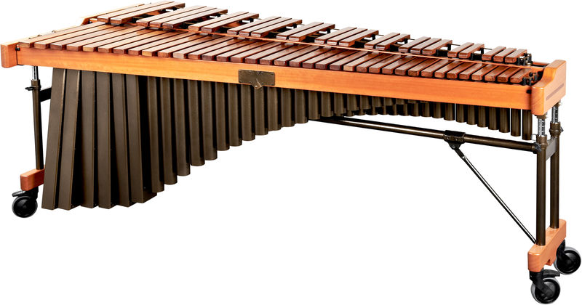
Marimba (marimbafon) – instrument muzyczny z grupy idiofonów. W wersji etnicznej - prymitywna odmiana ksylofonu z rezonatorami, używana w południowej i środkowej Afryce oraz Ameryce Środkowej; w wersji używanej przez klasycznych perkusistów – instrument o bardzo dużych możliwościach barwowych i dynamicznych, używany do gry solo, w zespołach oraz do występów z orkiestrami symfonicznymi.

Slide 3
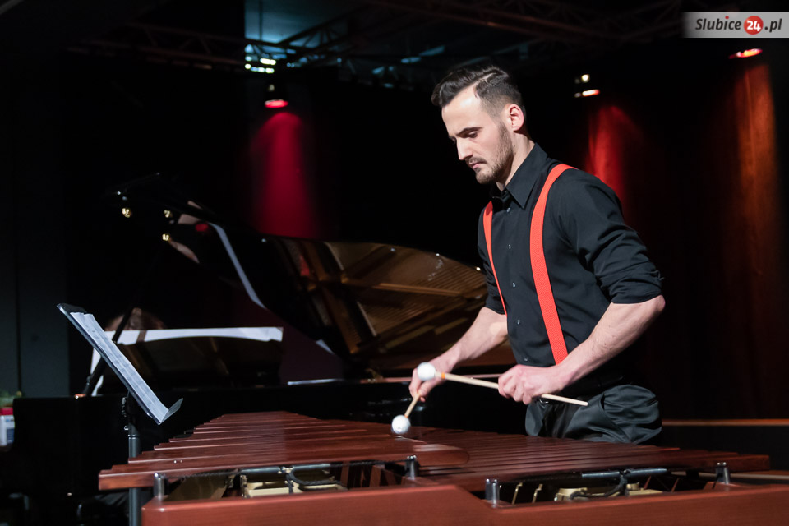

Slide 4
Jedną z bardziej znanych kompozytorek i wirtuozek marimby jest Japonka Keiko Abe.
Marimbafoniści często wykonują również utwory Neya Rosauro ze względu na ich melodyjność i możliwości popisu solowego.

Slide 5
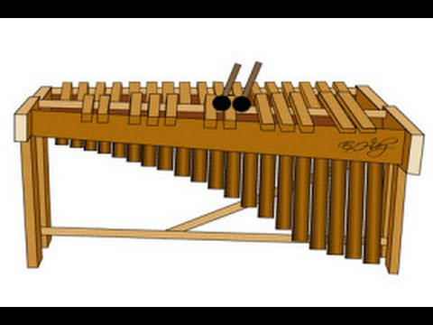
Marimbę jako instrument używany w muzyce popularnej najbardziej rozpowszechnił zespół Toto (np. utwór "Africa"), ale wciąż jest instrumentem o znikomym dla niej znaczeniu i częściej wykorzystuje się go w etnicznych odmianach tej muzyki lub, rzadziej, dla dodania utworom egzotyki, np. w "Tonight" Davida Bowiego w duecie z Tiną Turner (1984).

Slide 6
Przykłady muzyczne
Prezentacja instrumentu:
https://www.youtube.com/watch?v=kqlcOlbfPzE
https://www.youtube.com/watch?v=mKpLW6TOBKA
https://www.youtube.com/watch?v=pckjAGK1i8M&list=RDTdMn-iVWc40&index=2
Marimba na jazzowo:
https://www.youtube.com/watch?v=x6c7Iz_As_o
Marimba i wibrafon:
https://www.youtube.com/watch?v=TdMn-iVWc40
Super:
https://www.youtube.com/watch?v=ix-QW-BShPY&list=RDTdMn-iVWc40&index=4

